Slide 1


国家中小学课程资源
匀变速直线运动的位移与时间的关系
（第二课时）
年 级：高一 | 学 | 科：物理（人教版）
主讲人：张立燕 | 学 | 校：北京市第十三中学

Slide 2
匀变速直线运动的位移与时间的关系
（第二课时）
年 级：高一 主讲人：张立燕
学科：物理（人教版） 学校：北京市第十三中学

Slide 3
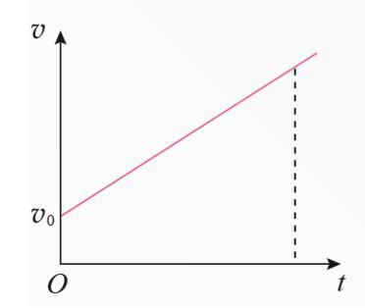
匀变速直线运动：位移和时间的关系
类比
位移

Slide 4
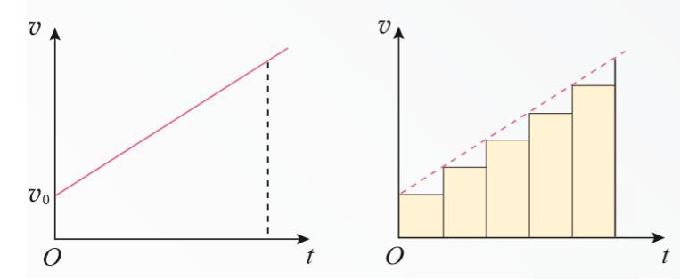
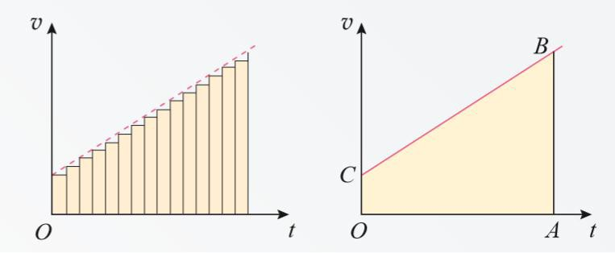
微元求和——将复 杂的过程分割成很 多更简单的小过程， 再求和；
v-t图像着色部分面 积——位移

Slide 5
匀变速直线运动
位移与时间的关系
1
2
x = v t +
at
2
0

Slide 6
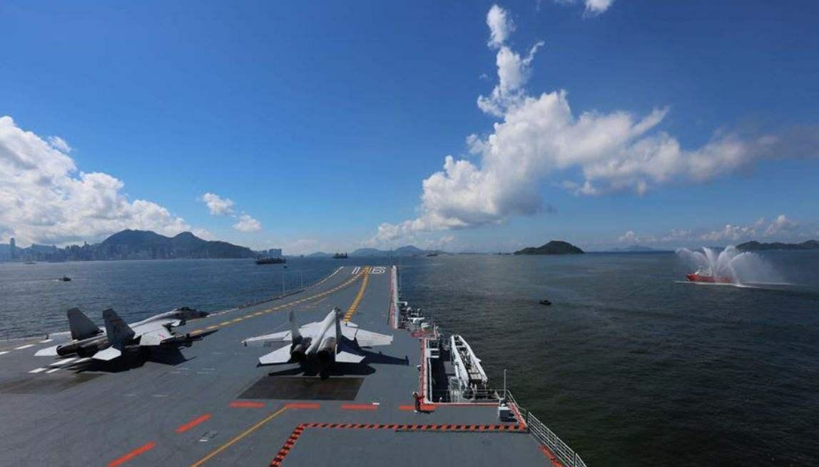
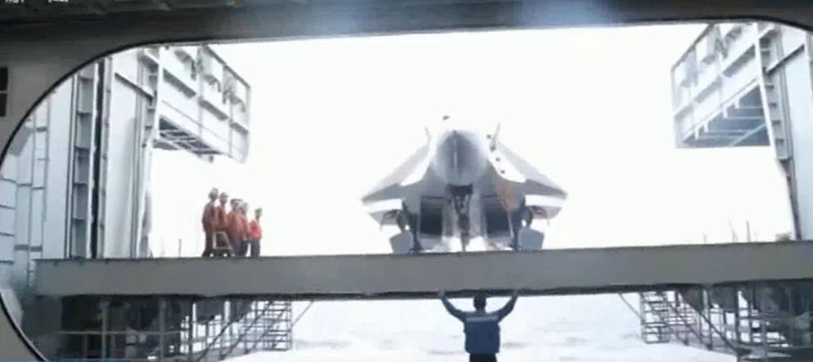
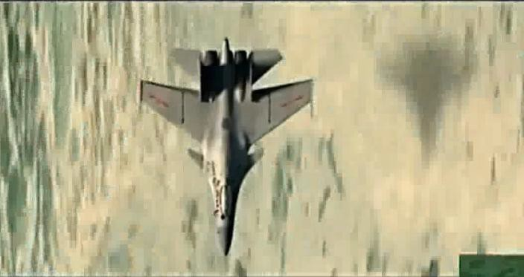

Slide 7
航空母舰的舰载机既要在航母上起飞，也要在航母上降落。
某舰载机起飞时，采用弹射装置使飞机获得10 m/s的速度后， 由机上发动机使飞机获得25 m/s² 的加速度在航母跑道上匀加速前 进，2.4 s后离舰升空。飞机匀加速滑行的距离是多少？
飞机在航母上降落时，需用阻拦索使飞机迅速停下来。若 某次飞机着舰时的 速度为80 m/s，飞机钩住阻拦索后经过2.5 s 停 下来。将这段运动视为匀减速直线运 动，此过程中飞机加速度的 大小及滑行的距离各是多少？

Slide 8


（1）某舰载机起飞时，采用弹射装置使飞机 获得10 m/s的速度后，由机上发动机使飞机 获得25 m/s² 的加速度在航母跑道上匀加速前
进，2.4 s后离舰升空。飞机匀加速滑行的距
离是多少？
a=25 m/s²
x=?
t=2.4 s
v₀= 10 m/s
图景

Slide 9
a=25 m/s²
t=2.4 s
v₀= 10 m/s
解：
根据匀变速直线运动的位移与时间的关系式，有
1
x = v t + at
2
0
2
= 10 m/s× 2.4 s + ¹ × 25 m/s ² × (2.4 s) ²
2
= 96 m

Slide 10

（2）飞机在航母上降落时，需用阻拦索使飞机迅速停下 来。若某次飞机着舰时的速度为80 m/s，飞机钩住阻拦索 后经过2.5 s 停下来。将这段运动视为匀减速直线运动， 此过程中飞机加速度的大小及滑行的距离各是多少？
a=?
x=?
t=2.5 s
x
v = 80 m/s
v=0
0

Slide 11
t=2.5 s
O
x
v₀= 80 m/s
v=0
解：沿飞机滑行方向建立一维坐标系
根据匀变速直线运动的速度与时间的关系式，有
_{a =} v − v ₀ ₌ 0 − 80 m /s
t 2 .5s
= − 32 m /s ²
加速度大小为32 m/s²,
加速度为负值表示方向与x轴正方向相反。

Slide 12
t=2.5 s
O
v₀= 80 m/s
x
v=0
a = − 32 m /s ²
根据匀变速直线运动的位移与时间的关系式，有
1
x = v t + at
2
0
2
1
2
= 80 m/s× 2.5 s +
= 100 m
×(−32 m/s² ) ×(2.5 s)²
着舰过程中，滑行距离为 100 m。

Slide 13

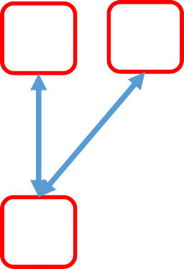



t
O
x
v₀
v
匀变速直线运动
速度与时间的关系式
v = v ₀ + at
1
2
位移与时间的关系式
x = v t +
at
2
0

Slide 14
根据匀变速直线运动
_{t =} v − v₀
速度和时间的关系 v = v + at
0
a
1
位移和时间的关系 x = v t +
at²
0
2
v − v
a
_{= v}2
v
2
x = v (
⁰ ) + ¹ a × ( ^{v−v 0} )²
2 a
0
0
2a
2
2
v − v = 2ax
0

Slide 15
速度和时间的关系 v = v₀ + at
1
2
位移和时间的关系 x = v t +
at
2
0
2
速度和位移的关系 v² − v = 2ax
0

Slide 16
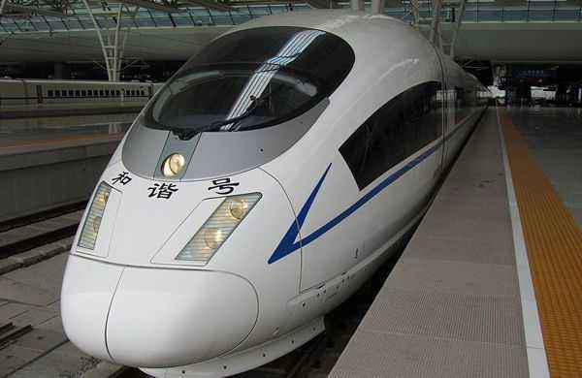
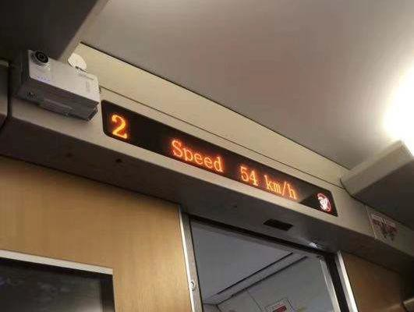

Slide 17
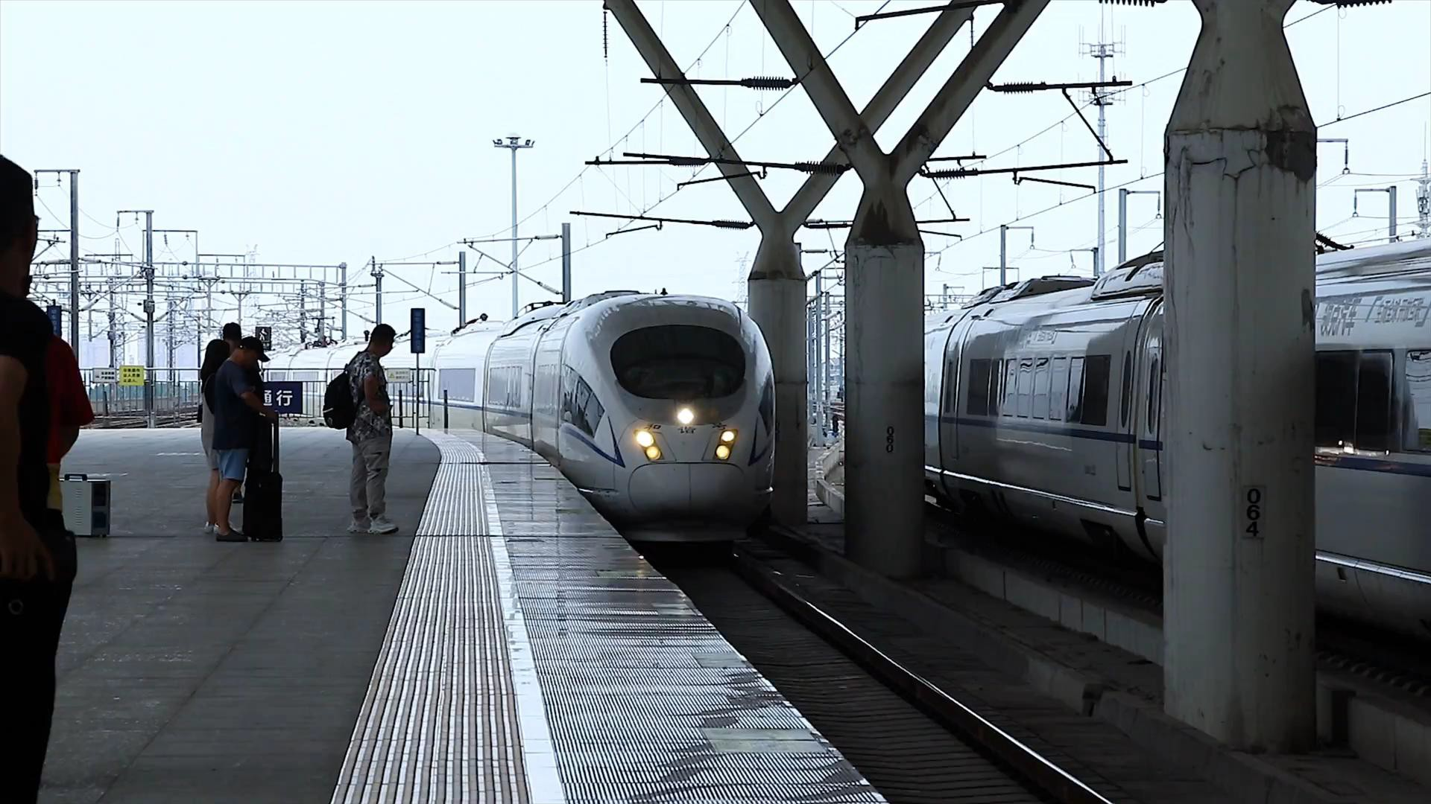

Slide 18
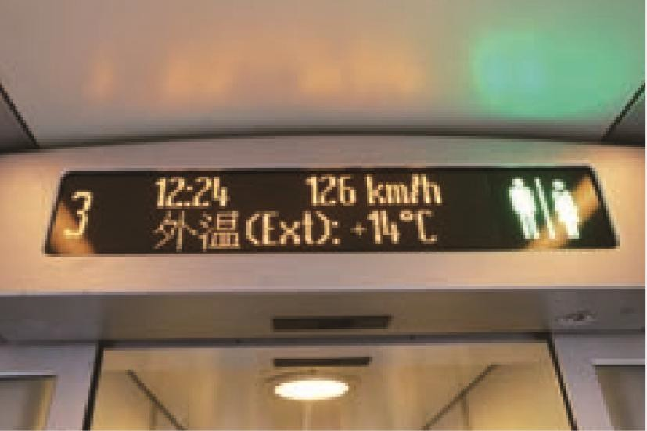
动车铁轨旁两相邻里程碑之间的距离是 1 km。 某同学乘坐动车时，通过观察里程碑 和车厢内 电子屏上显示的动车速度来估算动车 减速进站 时的加速度大小。当他身边的窗户 经过某一里
程碑时，屏幕显示的动车速度是 126 km/h。动车又前进了3个里 程碑时，速度变为54 km/h。把动车进站过程视 为匀减速直线运
动，那么动车进站的加速度是多少？它还要行驶多远才能停下来？

Slide 19

x₁=3 km=3 000 m
M
0
v₀=126 km/h
v₀=35 m/s
1 2 _{v} 3
_{M} =54 km/h
v_{M} =15 m/s
a=?

Slide 20

x₁=3 km=3 000 m
M
0
1 2
_{v} 3
v₀=126 km/h
v₀=35 m/s
_{M} =54 km/h
a =?
v_{M} =15 m/s
速度和时间的关系 v = v₀ + at
1
位移和时间的关系 x = v t + at
2
0
2
速度和位移的关系
2 2
v − v = 2ax
0

Slide 21
x₁=3 km=3 000 m
M
x
0
1 2 _{v} 3
v₀=126 km/h
v₀=35 m/s
_{M} =54 km/h
v_{M} =15 m/s
解 沿动车运动方向为正方向建立一维坐标系。 根据匀变速直线运动的速度与位移的关系式，有
_{v}2 2
v = 2ax
_{v}2
0
2
v = 2ax
M
0 1

Slide 22
v = 2ax
_{v}2
2
M 0 1
_{v}2
v²
_{a=} M 0
2x₁
₌ (15 m/s) − (35 m/s)
2 2
2 × 3000 m
= − 0 .167 m /s ²

Slide 23
第二个过程：它还要行驶多远才能停下来？
x₂=？
x
M
v_{M} =15 m/s
停止位置
v =0
根据匀变速直线运动的速度与位移的关系式，有
_{v}2 2
M
v = 2ax
2
_{v}2 2
v
x₂ =
M
2a

Slide 24
_{v}2 2
v
x₂ =
M
2a
0 − (15 m/s)²
=
2 ×(−0.167 m/s² )
= 674 m
动车还要行驶674 m 才能停下来。

Slide 25



动车铁轨旁两相邻里程碑之间的距离是1 km。某同学 乘坐动车时，通过观察里程碑 和车厢内电子屏上显示 的动车速度来估算动车 减速进站时的加速度大小。当 他身边的窗户经过某一里程碑时，屏幕显示的动车速 度是126k m/h。动车又前进了3个里程碑时，速度变为 54 km/h。把动车进站过程视为匀减速直线运动，那么 动车进站的加速度是多少？它还要行驶多远才能停下 来？
1
x = v t +
at
2
v = v + at
0
2
0
联立求解

Slide 26



动车铁轨旁两相邻里程碑之间的距离是1 km。某同学 乘坐动车时，通过观察里程碑 和车厢内电子屏上显示 的动车速度来估算动车 减速进站时的加速度大小。当 他身边的窗户经过某一里程碑时，屏幕显示的动车速 度是126k m/h。动车又前进了3个里程碑时，速度变为 54 km/h。把动车进站过程视为匀减速直线运动，那么 动车进站的加速度是多少？它还要行驶多远才能停下 来？
不涉及时间
_{v} 2
v
2
0
= 2 ax

Slide 27
小结——分析匀变速直线运动
展现图景
选择公式
v = v ₀ + at
1
x = v t +
a t
2
0
2
_{v} 2
v
2
0
= 2 ax
注意“正负”

Slide 28

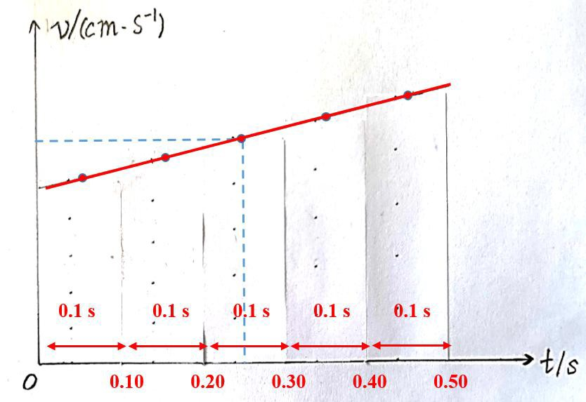





想一想
v
O
t

